Slide 1


Slide 2

Sobre a aula
Objetivos:
Vamos criar um novo tipo de pacote
Fluxo de avisos automáticos via email para os clientes
Criaremos a primeira tela com o objetivo de facilitar a venda de pacotes para os usuários

Slide 3
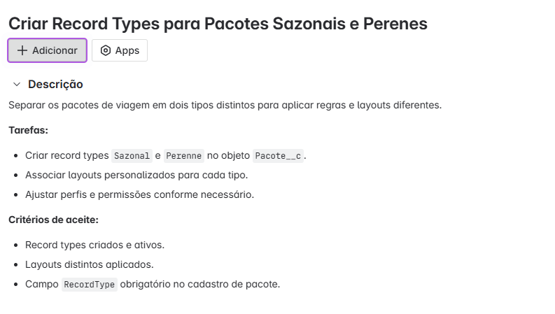
Card 28

Slide 4
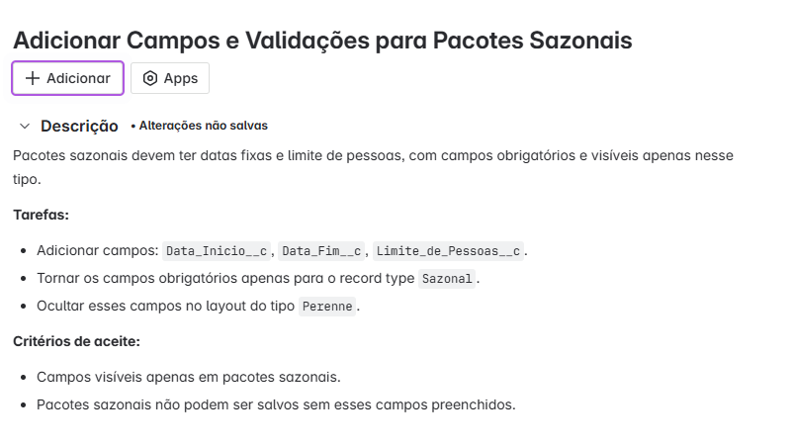
Card 29

Slide 5
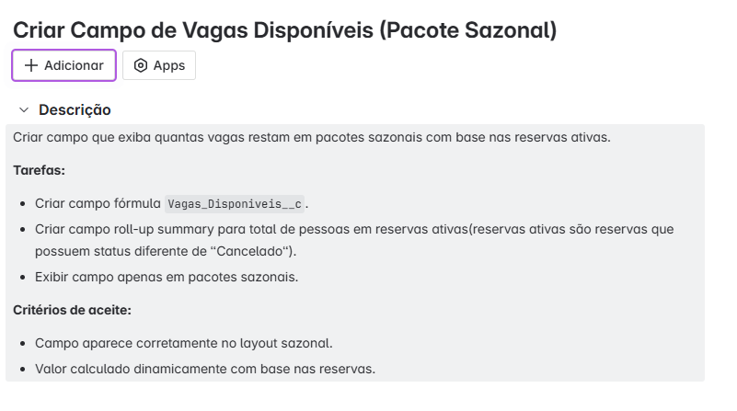
Card 30

Slide 6
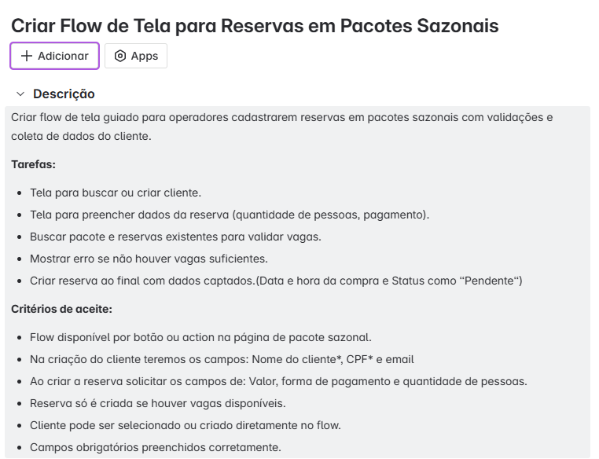
Card 31

Slide 7
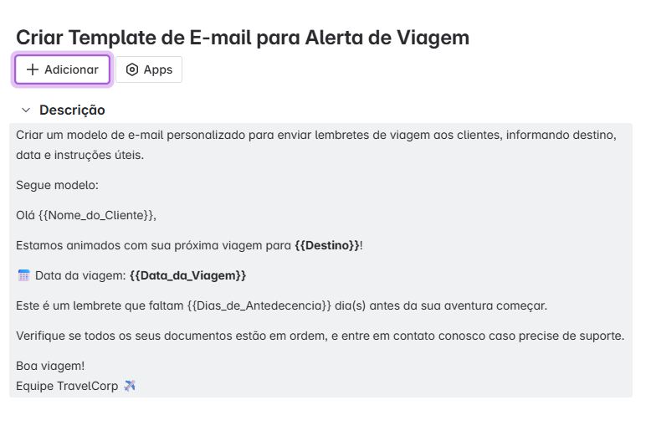
Card 32

Slide 8
Card 32
Olá {{Nome_do_Cliente}},
Estamos animados com sua próxima viagem para {{Destino}}!
📅 Data da viagem: {{Data_da_Viagem}}
Este é um lembrete que faltam {{Dias_de_Antedecencia}} dia(s) antes da sua aventura começar.
Verifique se todos os seus documentos estão em ordem, e entre em contato conosco caso precise de suporte.
Boa viagem!
Equipe TravelCorp ✈️

Slide 9
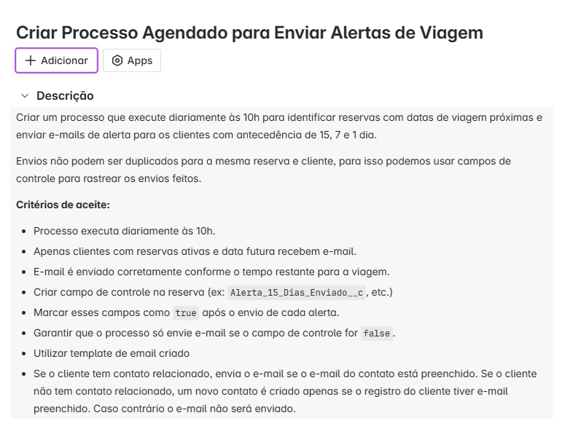
Card 33

Slide 10
Card 33
Comentários:
Temos que colocar “Allow Activities” no objeto de Reserva
Emails usando Email template exigem um Lead, Contato ou Conta Pessoal, para resolver isso vamos criar um contato no caso do cliente que não possui contato.
Em Email template não podemos buscar campos de objetos relacionados então temos que criar campos fórmulas invisíveis(fora do layout) para armazenar esses dados.
Atenção na lógica de criação de contato.

Slide 11
MUITO OBRIGADO!

